Slide 1


论文引用网络节点分类
汇报人：徐浩添
20060063
管理科学与工程

Slide 2
01
赛题与数据介绍
02
求解思路
目 录
CONTENTS
03
实验过程
04
实验分析总结

Slide 3

01
PART
赛题介绍

Slide 4
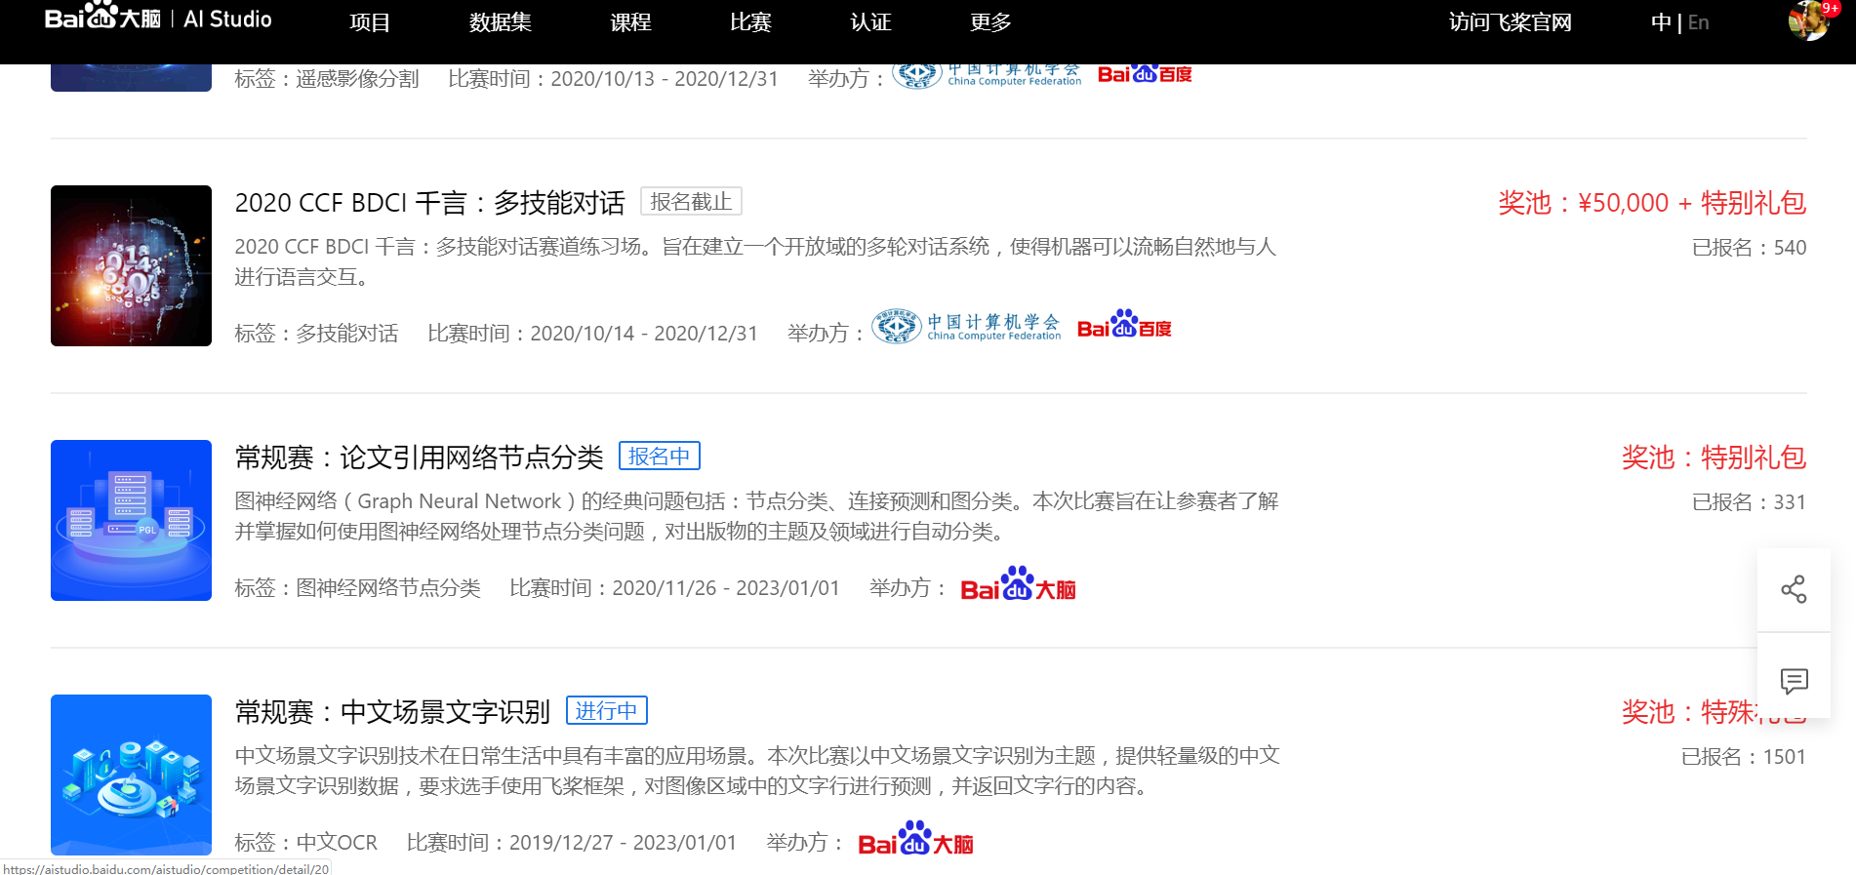
1.赛题来源
背景：在过去的一个世纪里，科学出版物的数量每12年增加近一倍，对每一种出版物的主题及领域进行自动分类已成为当下十分重要的工作。本次任务的目标是预测未知论文的主题类别，如软件工程，人工智能，语言计算和操作系统等。比赛所选35个领域标签已得到论文作者和arXiv版主确认并标记。

Slide 5
2.认识数据
学术网络图数据：
feat.npy的shape(130644,100)，每个节点包含100维特征。
edge.csv标记论文引用关系，为无向图。
训练集与测试集：
数据集介绍
数据集 | 简介
edges.csv | 边数据：用于标记论文间引用关系
feat.npy | 节点数据：每个节点含100维特征
train.csv | 训练集数据
test.csv | 测试集数据
字段 | 说明
第一列 | 边的初始节点
第二列 | 边的终止节点
字段 | 说明
nid | 训练节点在图上的id
label | 训练节点的标签(0-35)
Notes:
本次比赛选用的数据集为arXiv论文引用网络——ogbn-arxiv数据集的子集。ogbn-arxiv数据集由大量的学术论文组成，论文之间的引用关系形成一张巨大的有向图，每一条有向边表示一篇论文引用另一篇论文，每一个节点是对标题和摘要的单词做100维简单的词向量作为节点特征。在论文引用网络中，题目已对训练集对应节点做了论文类别标注处理。本次任务希望参赛者通过已有的节点类别以及论文之间的引用关系，预测未知节点的论文类别。

Slide 6
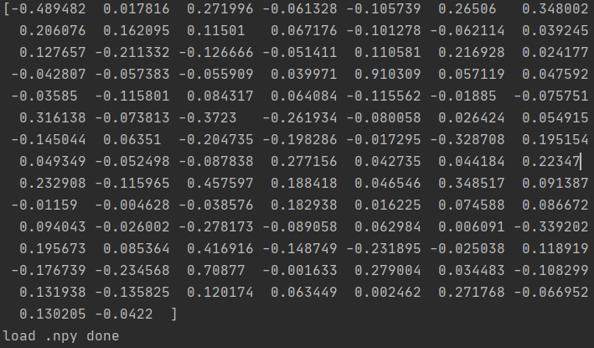
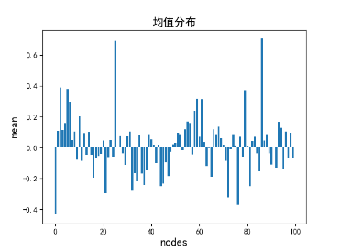
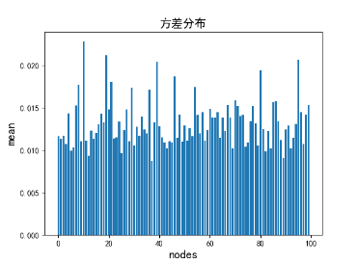
3. 导入数据
读取数据文件
特征切片观察
数据可视化
读取节点特征、边数据
观察数据
对feat.npy切片，观察其中节点100维特征没有缺失值、离群点
# 从数据中读取边
edges = pd.read_csv("work/edges.csv", header=None, names=["src", "dst"]).values
# 从数据中读取点特征和边，以及数据划分
node_feat = np.load("work/feat.npy")
特征均值、方差
Notes:
导入数据没有发现缺失值，离群点
对特征进行可视化分析，均值分布(-1,1)之间，方差也很小，因此我认为是规范化的数据集。

Slide 7
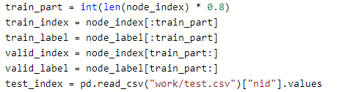
4.图数据处理
创建图对象graph
数据集划分
添加对象属性：
graph = pgl.graph.Graph(num_nodes=num_nodes, edges=edges, node_feat={"feat": node_feat})
边数据处理
图的信息存储为一个元组
Dataset = namedtuple("Dataset", ["graph", "num_classes", "train_index", "train_label", "valid_index", "valid_label", "test_index"])
添加自环边
有向图转为无向图
Notes:
创建一个图对象，图对象包含图的基本信息，例如针对这个题，有节点数、节点数、连边的集合。
然后，我们以图的形式存储。我们知道论文的引用是，每条有向边表示一篇论文引用了另一篇论文，是有向图。
无向图、自环边是为了实现GCN所做的操作，后面会阐述原因

Slide 8
02
PART
求解思路
Notes:
在使用学习算法时，我尝试了两种方法

Slide 9
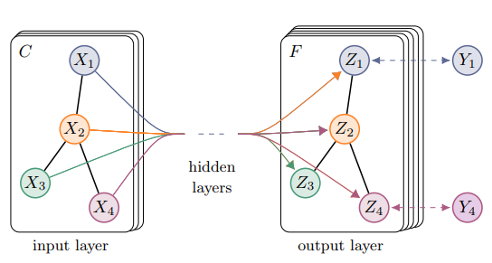
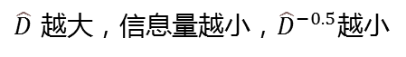
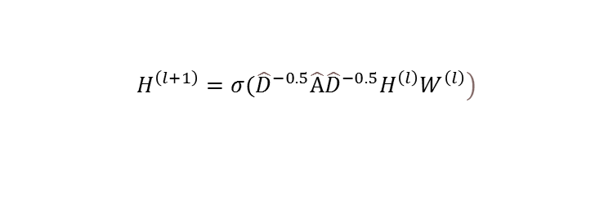
图卷积网络
Graph Convolution Network
1.卷积类比到图卷积
图像卷积
将一个像素点周围像素按权重叠加
图结构卷积
将一个节点周围的邻居节点按照不同权重叠加
$$\left.H^{\left(l+1\right)}=σ({\hat{D}}^{−0.5}\hat{A}{\hat{D}}^{−0.5}H^{\left(l\right)}W^{\left(l\right)}\right)$$
$\hat{D}$ 越大，信息量$越小，{\hat{D}}^{−0.5}$越小
Notes:
在之前同学介绍里，大家对图像卷积过程有了了解，相比图像、文本，网络是不规则的数据，一种方法是对传统卷积的改进
A是邻接矩阵，图节点连接的0、1阵，D是度矩阵，我觉得可以类比池化操作，H（l）是每一层的节点表示，是第l次邻居节点的有权重叠加
类似信息熵，认为度越小越重要

Slide 10
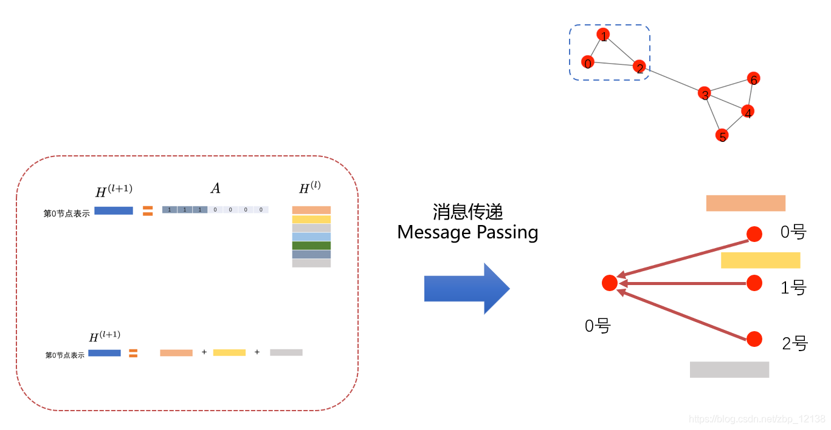
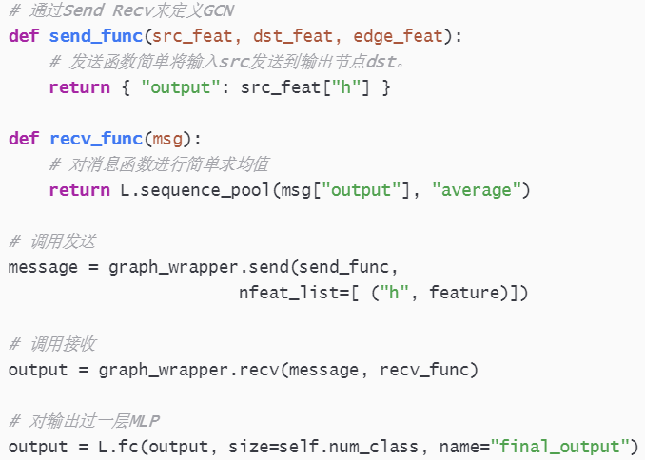

图卷积网络
Graph Convolution Network
$$\left.H^{\left(l+1\right)}=σ({\hat{D}}^{−0.5}\hat{A}{\hat{D}}^{−0.5}H^{\left(l\right)}W^{\left(l\right)}\right)$$
2.消息传递实现卷积
Notes:
卷积的步骤通过在节点间定义传递消息函数来实现，我们可以看到0号把Hl发出去，再传回来自身、邻居1、邻居2的特征聚合

Slide 11
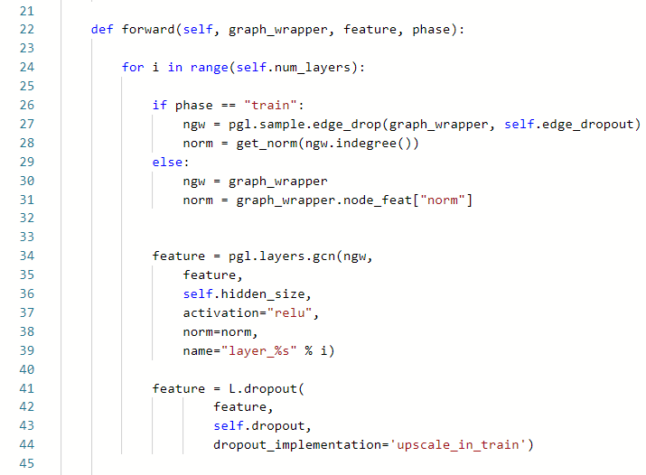
卷积层
ReLu和归一化
Dropout
重复L…
图卷积网络
Graph Convolution Network
3.多层图完成节点分类任务
Notes:
GCN算法流程：第一步，在节点间进行特征传递，特征为D ̂^(-0.5) A ̂D ̂^(-0.5) H^((l))；第二步，每一个节点，参数作为输入，进入一层深度神经网络（DNN）ReLu和Dropout；
第三步，重复N次步骤1和步骤2，实现多层图神经网络。最终，H^((L))作为最后的节点表示

Slide 12
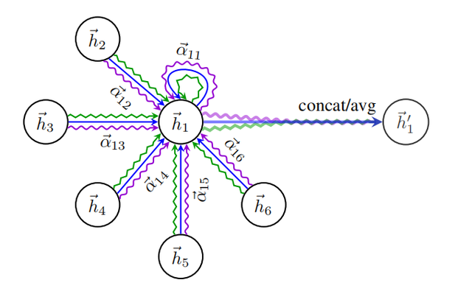
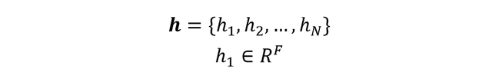
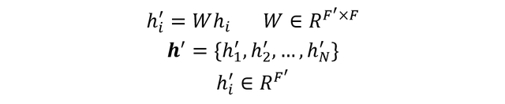
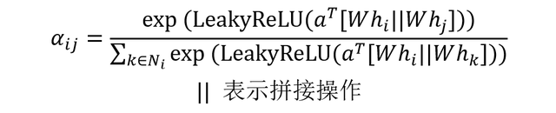
图注意力网络
Graph Attention Network
1.多层图Attention计算方法
节点的特征向量
对节点特征向量 h 进行线性变换，可以得到新的特征向量
Notes:
另一种方法是GAT，
GCN：F=基于度的加权求和
GAT：F=基于Attention的加权求和
优点是attention机制能给节点分配不同的权重，同时可以不丢失图节点的方向，利用注意力衡量邻居权重。原来节点特征是h，内积，新特征经过LeakyRelu后，做归一化

Slide 13
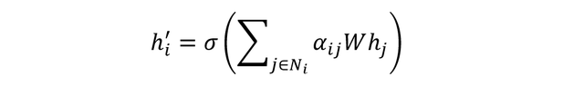
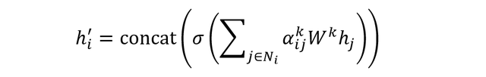
图注意力网络
Graph Attention Network
2.特征聚合计算方法
多头attention特征聚合
Num_nodes，feature_size
num_nodes，num_heads*hidden_size
Tensor
Notes:
这里聚合函数的实现方式是和前面的消息传递时一样的。有一个可变化的参数是增加头数，返回的张量形状

Slide 14
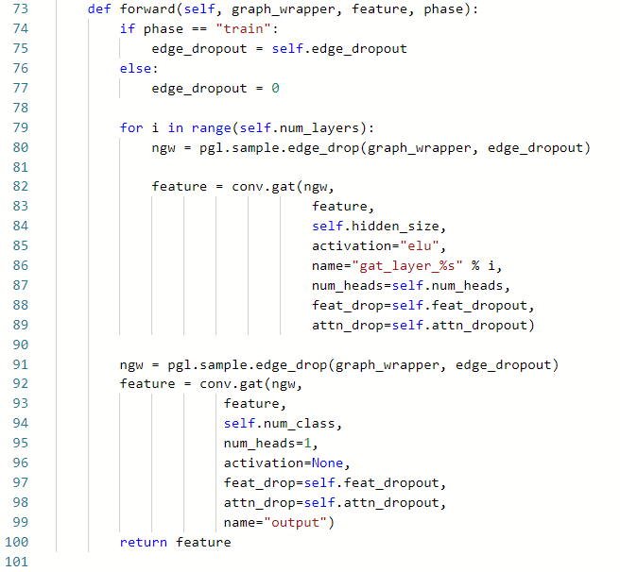
图注意力网络
Graph Attention Network
L层GAT
dropout
输出层
Notes:
模型类似GCN，为了训练L层GAT，我直接调用conv.gat模型，做dropout，网络输出也是一层gat

Slide 15
ResNet+GAT
特征聚合计算方法
多头attention特征聚合计算方法
Num_nodes*feature_size
num_heads*num_nodes*hidden_size
Notes:
尝试了一点改进是引入CV里面的残差相加方法，虽然分类正确率不能在已有结果上提升，但是给模型的训练速度提升很大。可能想让acc提升的，参数设置好很重要。

Slide 16
03
PART
实验过程

Slide 17
实验流程
数据加载模块
组网模块
训练过程
对测试集预测
图网络配置

Slide 18
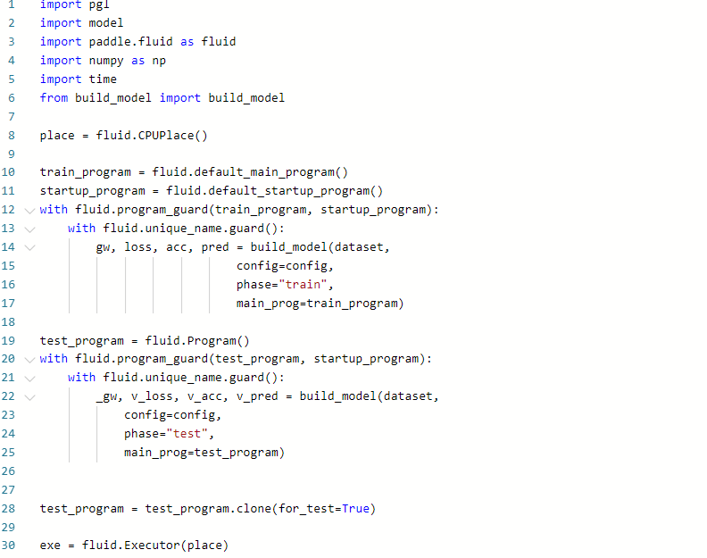
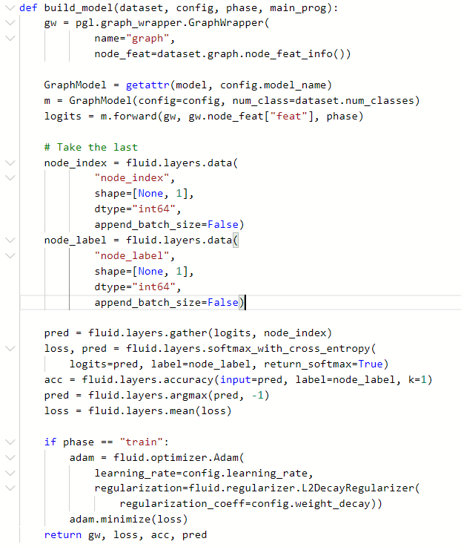
1.网络组建模块
图学习模型实例化
传入dataset，配置参数config
图数据导入图容器，
创建参数node-index，node-label
计算acc，loss等
训练时用Adam优化学习率
这里是组网模块，导入库里预定义的GCN, GAT模型。
可以通过参数配置，设定模型的层数，hidden_size等。
Notes:
# 把图数据导入图容器，利用getattr返回的模型类，实例一个对象--传入配置信息，以及节点类别数（用于预测分类）
创建一些训练和测试的参数：创建节点data，创建节点标签data
输入pred， 与node_label，进行交叉熵计算--并返回通过sortmax的pred数据和loss
Adam优化器：利用梯度的一阶矩估计和二阶矩估计动态调整每个参数的学习率
通过minimize获取实际损失

Slide 19
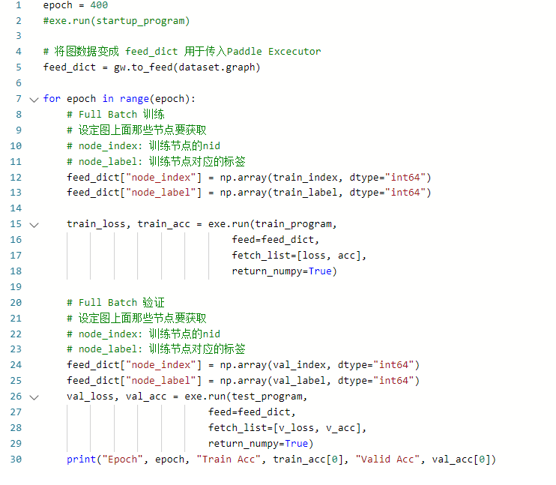
2. 模型训练模块
训练步骤
定义训练回合epoch
把整个训练集放入模型
把整个测试集放入模型
调用layer.acc计算准确率
Print（Train acc，Valid acc）
Notes:
图神经网络采用FullBatch的训练方式，每一步训练就会把所有整张图训练样本全部训练一遍。

Slide 20
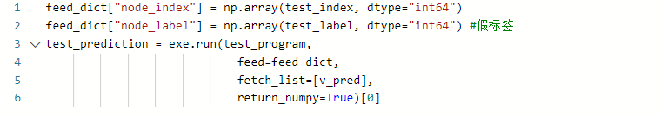
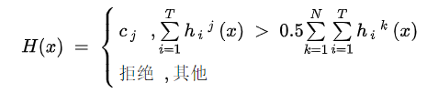
3. 集成学习
01
对测试集进行预测
02
绝对多数投票法：
集成的结果是选择票数超过一半的类别，即假设有一半以上的基学习器都预测了类别j，那么此时集成后的学习器给出的预测结果就是j，否则拒绝预测。
Notes:
训练完成后，我们对测试集进行预测。预测的时候，由于不知道测试集合的标签，我们随意给一些测试label。最终我们获得测试数据的预测结果；
最后一步，我们可以使用pandas生成提交文件；
这里做一个多数投票法的思想。把多次训练结果汇总，将各个分类器的结果做投票，超过半数的类别作为最后结果。

Slide 21
04
PART
总结

Slide 22
收获
模型结构
提分技巧
参数调整
学习easydict、collection库
学会使用np库的vstack实现自环边和无向图
学习了图基本知识，GCN、GAT算法。
Notes:
学习easydict创建字典，collection创建用名字访问元素的元组

Slide 23
总结
模型结构
提分技巧
参数调整
2.
学习率：过高会在结果间振荡，过低收敛慢，会陷进局部最优处；
如果增加网络层数，可以用Dropout防止过拟合，L2正则化
模型复杂度提高，同时要调小学习率；

Slide 24
经验
模型结构
提分技巧
参数训练
3.提分技巧
对多个分类器做投票可以提高ACC
对数据集做k-fold交叉验证
提高正确率，首先保证训练Epoch，如果代码支持使用GPU训练效率更高。

Slide 25
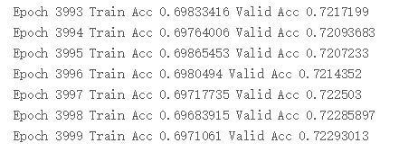
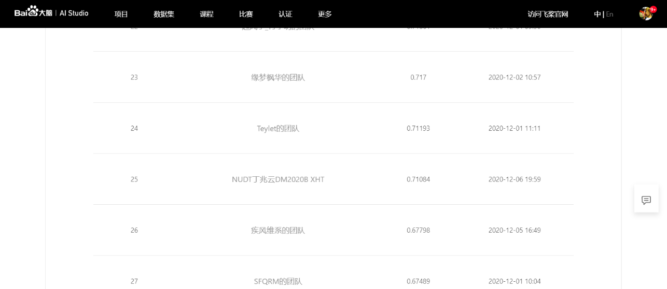
实验结果与成绩排名
训练集/验证集 准确率
排名 25/355 ACC 0.71064
Notes:
这个比赛还比较活跃，目前和前面几名差距不是很大，后面会尝试对网络进行改进，同时优化参数，期望成绩进一步提升。

Slide 26
THANKS
谢谢聆听！

